Slide 1


Tập làm văn
LUYỆN TẬP
MIÊU TẢ CÁC BỘ PHẬN CỦA CON VẬT
Măng Non

Slide 2


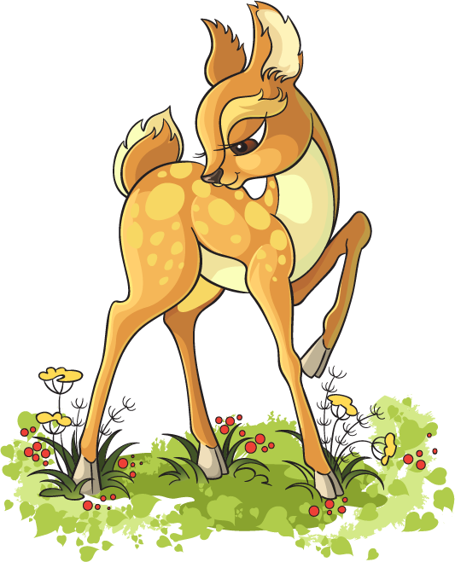
KHỞI ĐỘNG

Slide 3

ĐUỔI HÌNH BẮT CHỮ

Slide 4


Đây là con vật nào?
+
G
Ấ
U
T
R
Ú
C

Slide 5


Đây là con vật nào?
+
H
À
M
Ã

Slide 6
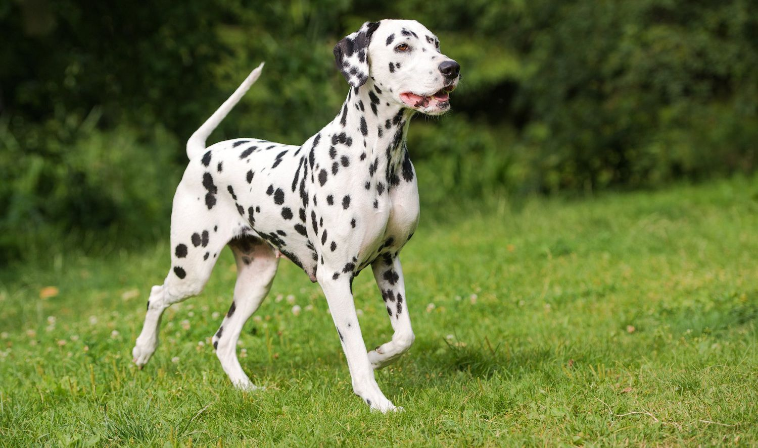

Đây là con vật nào?
+
B
Á
O
Đ
Ố
M

Slide 7
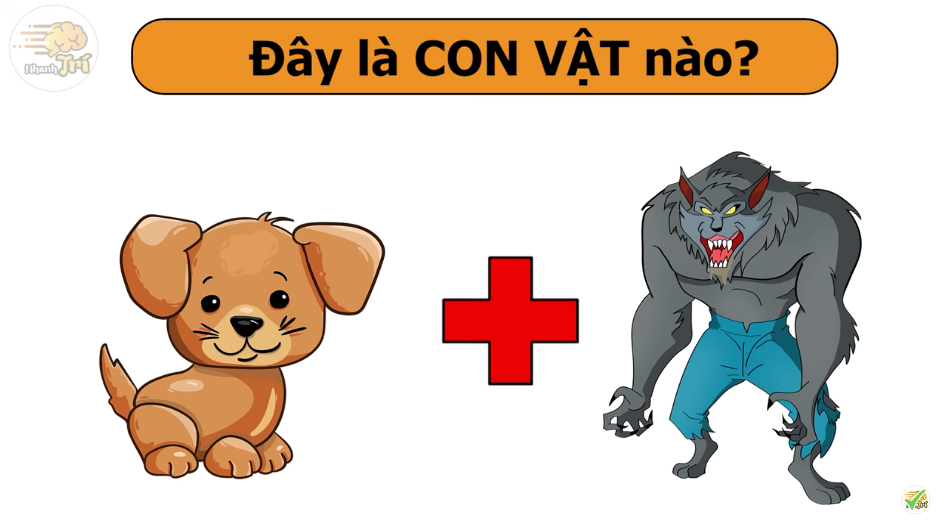
Đây là con vật nào?
C
H
Ó
S
Ó
I

Slide 8
LUYỆN TẬP

Slide 9


1. Đọc đoạn văn sau:
Con ngựa
Hai tai to dựng đứng trên cái đầu rất đẹp. Hai lỗ mũi ươn ướt động đậy hoài. Mỗi khi nó nhếch môi lên lại để lộ hai hàm răng trắng muốt. Bờm nó được cắt rất phẳng. Ngực nở. Bốn chân nó khi đứng cũng cứ giậm lộp cộp trên đất. Cái đuôi dài ve vẩy hết sang phải lại sang trái. Theo VÂN TRÌNH

Slide 10
1. Đọc đoạn văn sau:
Con ngựa
Hai tai to dựng đứng trên cái đầu rất đẹp. Hai lỗ mũi ươn ướt động đậy hoài. Mỗi khi nó nhếch môi lên lại để lộ hai hàm răng trắng muốt. Bờm nó được cắt rất phẳng. Ngực nở. Bốn chân nó khi đứng cũng cứ giậm lộp cộp trên đất. Cái đuôi dài ve vẩy hết sang phải lại sang trái. Theo VÂN TRÌNH
2. Đoạn văn trên tả những bộ phận nào của con ngựa?
Hãy ghi lại những đặc điểm chính của mỗi bộ phận ấy.

Slide 11

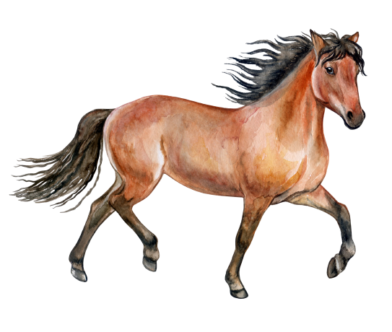

Bờm
Hai tai
Cái đuôi
Cái đầu
Hai lỗ mũi
Ngực
Bốn chân

Slide 12
1. Đọc đoạn văn sau:
Con ngựa
Hai tai to dựng đứng trên cái đầu rất đẹp. Hai lỗ mũi ươn ướt động đậy hoài. Mỗi khi nó nhếch môi lên lại để lộ hai hàm răng trắng muốt. Bờm nó được cắt rất phẳng. Ngực nở. Bốn chân nó khi đứng cũng cứ giậm lộp cộp trên đất. Cái đuôi dài ve vẩy hết sang phải lại sang trái. Theo VÂN TRÌNH
2. Đoạn văn trên tả những bộ phận nào của con ngựa?
Hãy ghi lại những đặc điểm chính của mỗi bộ phận ấy.

Slide 13
Các bộ phận
của con ngựa
Đặc điểm chính
Hai tai
To, dựng đứng trên cái đầu rất đẹp
Hai lỗ mũi
Ươn ướt, động đậy hoài
Hai hàm răng
Trắng muốt
Bờm
Được cắt rất phẳng
Ngực
Nở
Bốn chân
Khi đứng cũng cứ dậm lộp cộp trên đất
Cái đuôi
Dài, hết ve vẩy sang phải lại sang trái

Slide 14
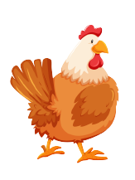
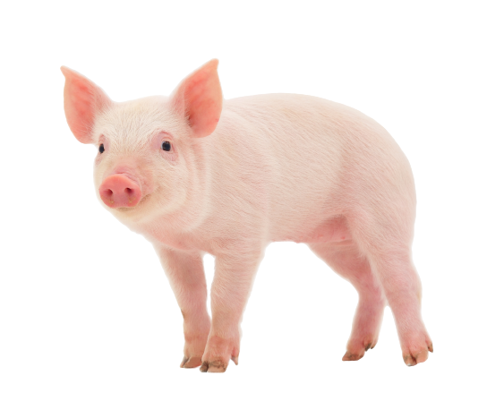
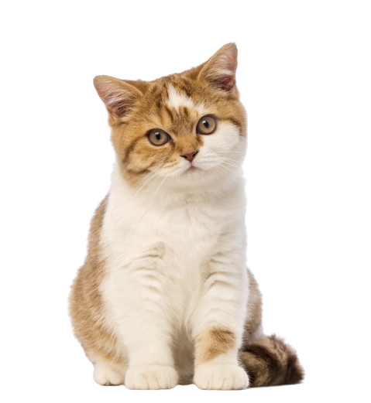
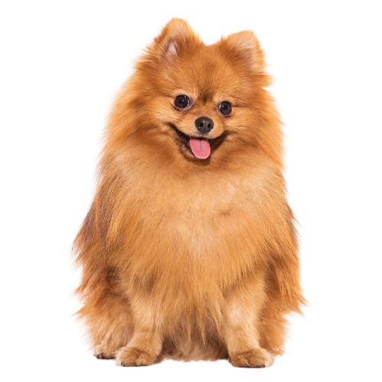
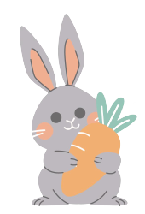


3. Quan sát các bộ phận của một con vật mà em yêu thích và tìm những từ ngữ miêu tả đặc điểm của các bộ phận đó.

Slide 15
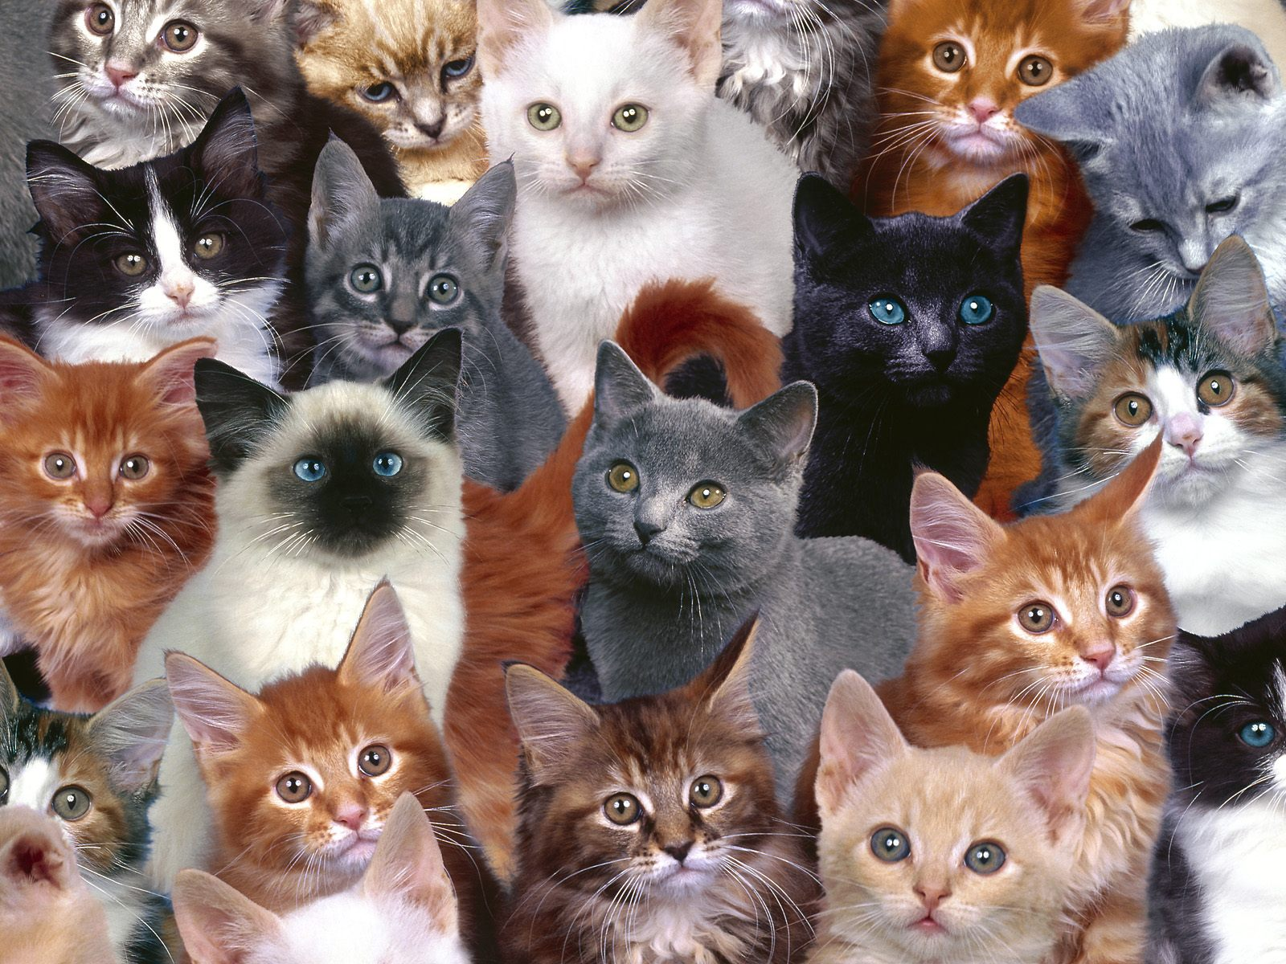
3. Quan sát các bộ phận của một con vật mà em yêu thích và tìm những từ ngữ miêu tả đặc điểm của các bộ phận đó.
* M: - Về màu sắc của mèo:
Đen thì đen như than, mắt vàng như lửa đèn. Trắng thì trắng như tuyết, mắt xanh như da trời. Đỏ thì đỏ như ngọn lửa. Trắng với những đốm đỏ. Đỏ với những đốm trắng. Xám như khói. Xám với lông vằn như hổ. Những đốm xám như báo. Xám với những màu vằn như mai rùa. Màu vàng cam. Màu vàng đào. Màu kem sữa. Màu xanh nhạt như sương mù buổi sớm…

Slide 16

3. Quan sát các bộ phận của một con vật mà em yêu thích và tìm những từ ngữ miêu tả đặc điểm của các bộ phận đó.
M: - Về lông mèo:
Sao lại có những con nhiều lông đến thế; tưởng như đây không phải là con mèo mà là những quả cầu bằng lông với những con mắt màu vàng. Lông ở một số con mèo giống như lông cáo, ở những con khác lại dài và mỏng, loại thứ ba lại như lưỡi mác.

Slide 17


3. Quan sát các bộ phận của một con vật mà em yêu thích và tìm những từ ngữ miêu tả đặc điểm của các bộ phận đó.
Qua đoạn văn tác giả đã sử dụng biện pháp gì để miêu tả? Biện pháp này có tác dụng gì?

Slide 18
3. Quan sát các bộ phận của một con vật mà em yêu thích và tìm những từ ngữ miêu tả đặc điểm của các bộ phận đó.
Tác giả dùng biện pháp nghệ thuật so sánh để miêu tả. Biện pháp nghệ thuật này giúp ta hình dung rõ nét hơn về màu sắc, lông của con mèo.

Slide 19
Hai tai: nhỏ và mỏng, dựng thẳng, bên trong có nhiều lông tơ mềm mịn; tai mèo rất thính.
Cái mũi :phơn phớt hồng bao giờ cũng ươn ướt
Đôi mắt:tròn như hai hòn bi ve trong suốt, có màu vàng, vào buổi tối khi cả nhà tắt điện đi ngủ là đôi mắt của nó rất sáng.
Bộ lông: mềm mượt
Bốn chân: có móng vuốt
Cái đuôi: dài khoảng 15 cm bao giờ cũng vẫy vẫy.

Slide 20
Hai tai: rất thính, nhỏ nhắn, trông như hai chiếc lá mơ em thấy trông vườn nhà bà,
Cái mũi :đen nhánh,
ươn ướt thi thoảng cúi sát đất như ngửi tìm gì đó
Đôi mắt:to như hạt nhãn mà lúc nào cũng ngân ngấn nước trông rất lanh lợi, tinh anh.
Mõm: to, dài với những chiếc răng nhọn, chiếc lưỡi hồng nhỏ hay liếm đồ vật.
Bốn chân: ngắn tẹo nhưng chạy rất nhanh
Cái đuôi: ngoe nguẩy nghịch ngợm
Bộ lông: mềm mượt

Slide 21

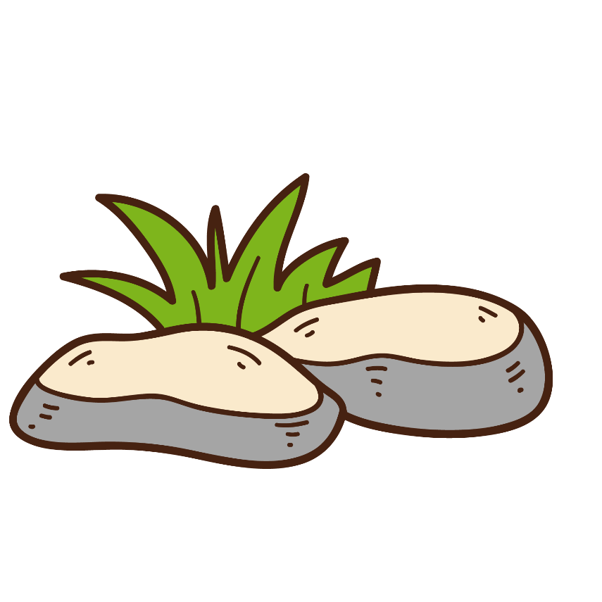
+ Thân hình to lớn, có lẽ phải nặng hàng chục tấn …
+ Toàn thân là lớp da màu nâu xám, rất ít hoặc hầu như không có lông nên lớp da nó hiện rõ những vết nhăn nheo …
+ Cái đầu rất to với đôi tai to hai bên như hai chiếc quạt luôn phe phẩy …
+ Nó có một chiếc vòi rất dài trông giống như một chiếc vòi nước …
+ Đặc biệt chú voi còn có cặp ngà màu trắng cong cong và nhô ra phía trước …

Slide 22

3. Quan sát các bộ phận của một con vật mà em yêu thích và tìm những từ ngữ miêu tả đặc điểm của các bộ phận đó.
Viết bài

Slide 23
3. Quan sát các bộ phận của một con vật mà em yêu thích và tìm những từ ngữ miêu tả đặc điểm của các bộ phận đó.
Đầu nó là riêng một màu vàng, còn thân có màu trắng và đen xen kẽ trông rất đẹp. Lông mèo rất mượt vì vậy em rất thích vuốt ve nó, mũi nó màu hồng có những chiếc râu dài ở hai bên mép, hai con mắt to tròn long lanh như hai hòn bi ve, và hai con mắt đó có thể sáng như đèn pha vào ban đêm, hai tai rất mỏng lúc nào cũng vểnh lên như lắng nghe điều gì đó. Chiếc đuôi dài lúc nào cũng ngoe nguẩy trông rất đáng yêu. Bốn chân với những móng vuốt sắc nhọn là vũ khí tấn công để vồ bắt kẻ thù đó là những con chuột, đặc biệt dưới những ngón chân có những miếng da dày như những miếng đệm, những chiếc đệm này khiến nó đi rất nhẹ nhàng, hầu như không phát ra tiếng động, đây là ưu thế để rình kẻ thù mà không bị phát hiện ra.

Slide 24
DẶN DÒ

Slide 25

DẶN DÒ
Hoàn thành đoạn văn
Chuẩn bị bài sau

Slide 26


Măng Non
Chúc các em
học tốt!

